Slide 1
Основы программирования на языке C++
https://github.com/variichrodion/BV-621-C-Basics
Практика
13.07.2026

Slide 2
Практика?
ДОМАШНЕЕ ЗАДАНИЕ
Задача «Конвертер длины»
Задача «Точка на кольце»
Задача «Калькулятор+»

Slide 3
Домашнее задание
На github выложен код Circle2.cpp (директория 07-13-2026). Необходимо сделать так, чтобы ввод пользователя был в цикле (то есть чтобы программа не завершалась после первого вычисления). При вводе пользователя «0 0» программа выходит из цикла и завершает работу.

Slide 4
Задача «Конвертер длины»
Известно, что 1 дюйм равен 2.54 см. Разработать приложение, переводящие дюймы в сантиметры и наоборот. Диалог с пользователем реализовать через систему меню.
Задача со звёздочкой: «обернуть» процесс конвертации с пользователем в цикл, чтобы программа не завершалась после первого вычисления. Назначить клавишу для выхода из программы. (Например, ввод пользователя равен 0.0)
Задача со двумя звёздочками: «обернуть» процесс диалога с пользователем в цикл, чтобы программа не завершалась после нескольких итераций однообразных вычислений. Назначить клавишу для выхода из программы. (Например, ввод пользователя равен «0»)

Slide 5
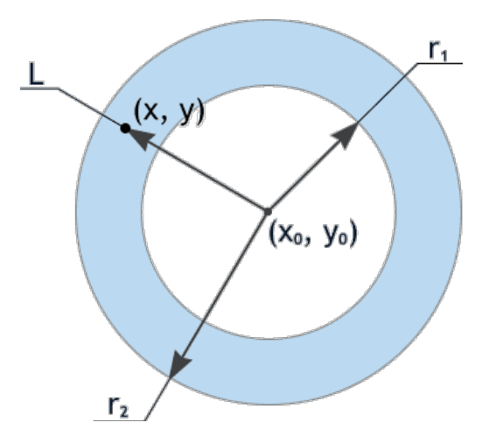

Задача «Точка на кольце»
На плоскости нарисовано кольцо с центром в точке $(x_{0}, y_{0})$. И радиусами границ $r_{1}<r_{2}$. На этой же плоскости дана точка с координатами $(x, y)$. Необходимо определить, принадлежит ли эта точка кольцу. Название проекта Circle2.

Slide 6
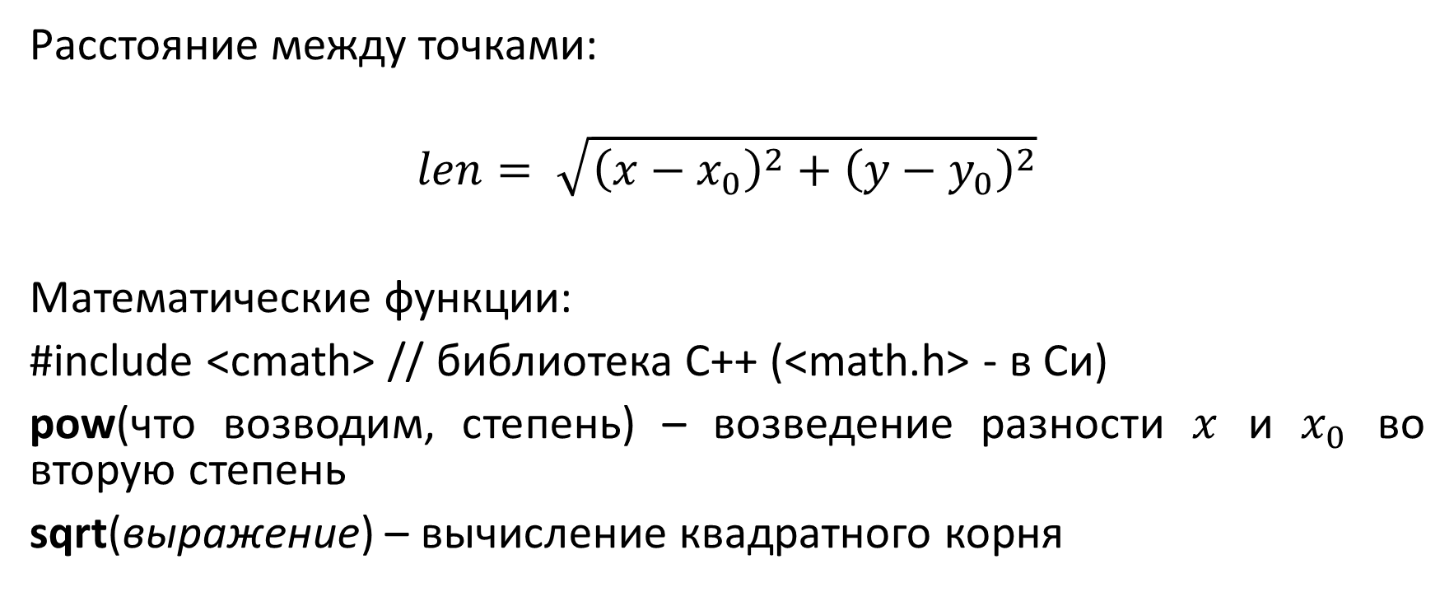
Задача «Точка на кольце»
Расстояние между точками:
$$len= \sqrt{{\left(x−x_{0}\right)}^{2}+{\left(y−y_{0}\right)}^{2}}$$
Математические функции:
#include <cmath> // библиотека С++ (<math.h> - в Си)
pow(что возводим, степень) – возведение разности $x$ и $x_{0}$ во вторую степень
sqrt(выражение) – вычисление квадратного корня

Slide 7
Задача «Калькулятор+»
Возьмём код калькулятора с прошлого домашнего задания. Необходимо «зациклить ввод»:
После очередного вычисления появляется главного меню.
Назначить символ «завершения» работы и написать пользователю, как выйти из программы

